Slide 1
«Организация логопедической работы с детьми раннего возраста»
МДОУ «Детский сад № 140»

Slide 2
Причины речевых нарушений
Функциональные
(психогенные)
Социально-психологические
Органические
(анатомо-физиологические,
морфологические)
Психоневрологические

Slide 3
Направления
логопедической работы
Диагностическое направление
Цель - выявление индивидуальных особенностей ребенка, его речевых возможностей для последующей коррекции выявленных нарушений.
Коррекционно – логопедическое направление
Цель – создание условий для эффективной коррекции, преодоления нарушений в развитии речи детей.
Консультационное направление
Цель - взаимодействие между участниками процесса: родителями и специалистами в вопросах воспитания и развития речи детей.

Slide 4
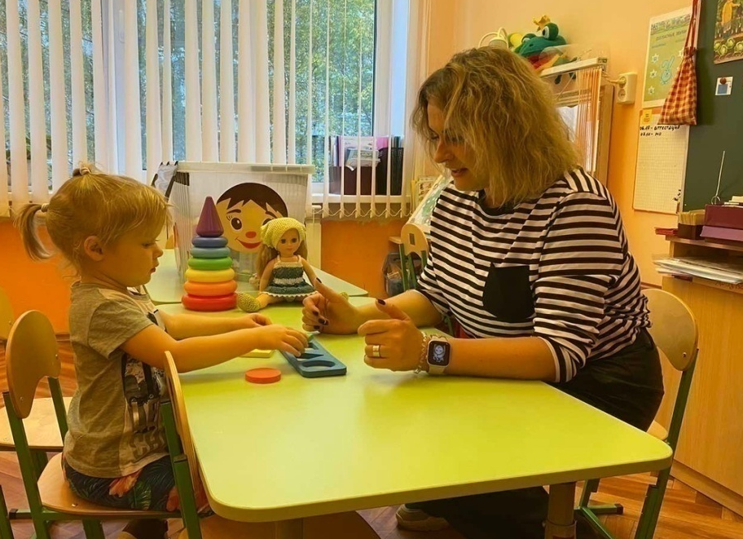
Исследование невербального интеллекта
по А.Н. Корневу
(для ребенка от 3 лет до 3 лет и 11 мес.)
1. Пирамидка из 4-5 колец
2. Формочки-вкладыши малоконтрастные
3. Матрешка 3-4-составная
4. Вкладыши Монтессори, доски Сегена (9 фигур)
5. Разрезные картинки
по образцу (3 части)
7. Срисовывание круга, креста
8. Рисунок человека
9. Модифицированная
методика Г. Витцлака
10. Группировка по цвету

Slide 5
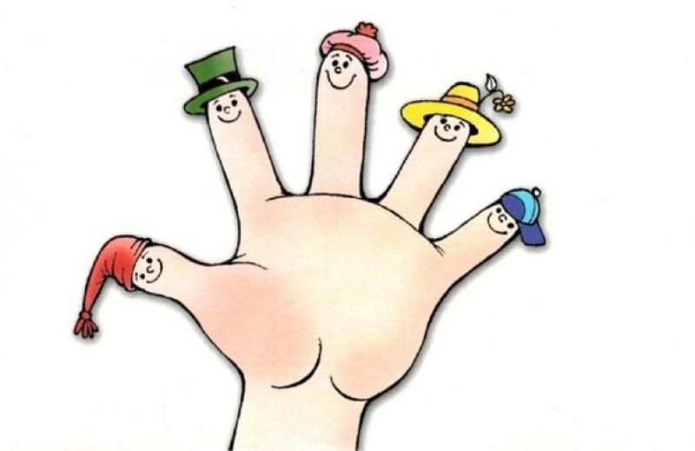
Исследование неречевых функций включает:
1. Ориентировку в окружающем пространстве.
2. Ориентировку на плоскости.
3. Исследование праксиса позы при имитации движений.
4. Способность к переключению движений.
5. Исследование праксиса позы, возможность дифференцированных движений пальцев.
6. Исследование орального праксиса.
7. Исследование конструктивного праксиса.
8. Исследование сформированности
операций зрительно-пространственного
анализа и синтеза и последовательной
реализации конструктивной
деятельности.

Slide 6
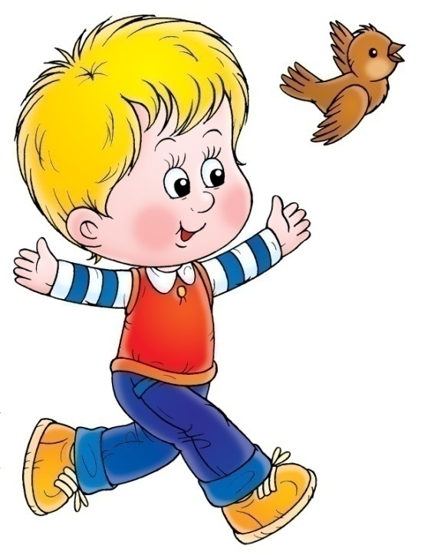
Изучение невербальных компонентов
коммуникации
1. Способность к подражанию.
2. Использования коммуникативно значимых жестов (да, нет, хочу, дай). Понимания жестов и выразительных движений (указательный жест, кивок головой, покачивание головой,
приглашающий жест, жест отрицания).
3. Способность изображать
и играть роль («Полетай как птичка»,
«Попрыгай как зайчик»).

Slide 7
Уровни понимания речи
1. Нулевой: ребенок не воспринимает речи окружающих.
Ситуативный: ребенок понимает просьбы, связанные с обиходным предметным миром. Знает имена близких, названия игрушек, часто используемых предметов.
3. Номинативный: знает названия предметов (предметные картинки), но затрудняется назвать действия (сюжетные картинки). Не понимает вопросов косвенных падежей .
Предикативный: знает названий многих действий, ориентируется в вопросах косвенных падежей, различает значения нескольких предлогов (на, в, около, под). Не различает грамматических форм слов.
Расчлененный: различает изменения значений,
вносимых отдельными частями слова – флексиями, приставками, суффиксами.

Slide 8
I. Исследование понимания слов
1. «Покажи предмет». 2. «Покажи картинку».
II. Понимание предложений, выполнение поручений
1. «Понимание просьб, вопросов с 1-2-3 действиями».
2. Понимания вопросов косвенных падежей.
III. Понимание различных грамматических конструкций
1. Понимание конструкций с различными падежными формами.
2. Понимание предложных конструкций с предлогами в, на,
под, над, перед, за, из, около.
3. Дифференциация единственного и множественного числа имени существительного.
4. Дифференциация глаголов с различными приставками.
5. Дифференциация уменьшительно–ласкательных суффиксов существительных.
6. Дифференциация мужского, женского и среднего рода прилагательных и существительных.
7. Дифференциация мужского и женского рода глаголов прошедшего времени.
8. Дифференциация единственного и множественного числа существительных и глаголов.
9. Понимание отношений между членами предложения.
IV. Понимание связной речи
Понимание ребенком несложных текстов.

Slide 9
Принципы коррекционного
воздействия:
1. Принцип комплексного воздействия
2. Принцип дифференцированного подхода, поэтапного воздействия
3. Использование речевого материала от простого к сложному
4. Учет индивидуальных особенностей каждого ребёнка
5. Использование разных видов деятельности

Slide 10
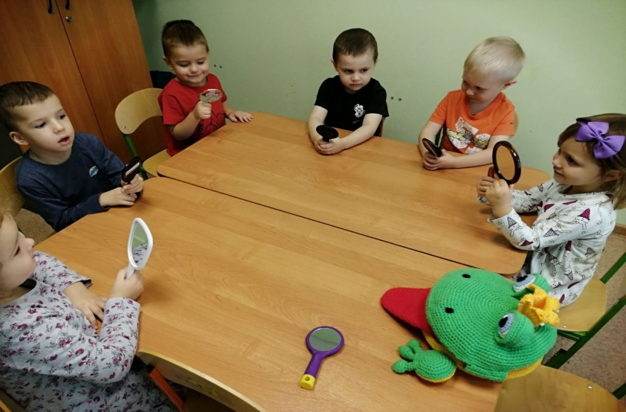
Коррекционно-образовательные задачи:
Обогащать словарь ребёнка
Формировать и уточнять правильную артикуляцию
Развивать знания об окружающем
Развивать познавательную деятельность
Формировать и развивать
различные формы общения
ребёнка с взрослыми
и сверстниками.

Slide 11
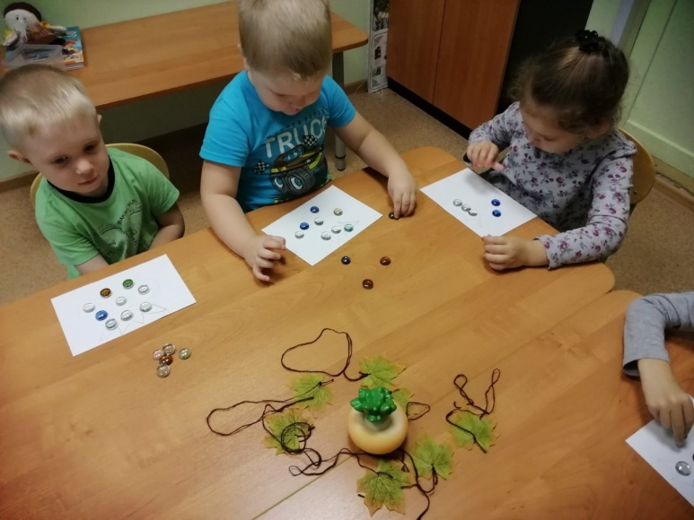
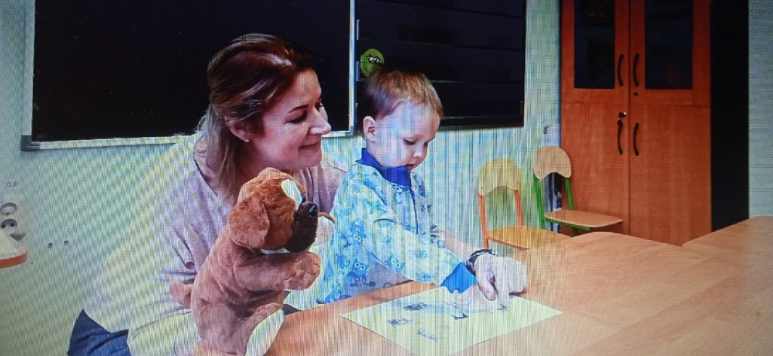
Коррекционно-развивающие задачи
Формировать навыки по развитию экспрессивной речи
Развивать общую моторику
Развивать мелкую моторику
Развивать слуховое восприятие
Развивать артикуляционную моторику
Развивать зрительное восприятие
Развивать графические навыки
Формировать просодические компоненты речи
Развивать импрессивную речь

Slide 12
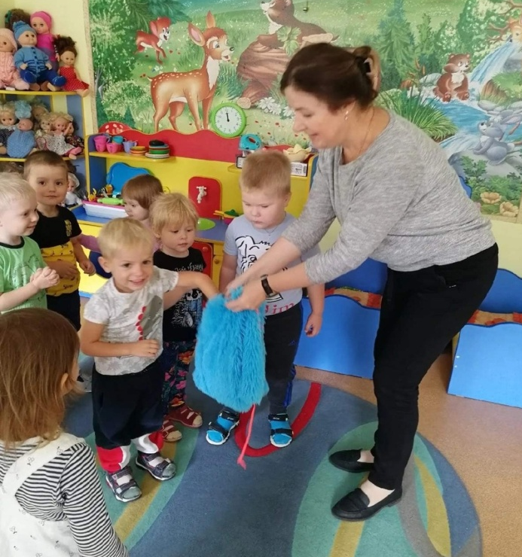
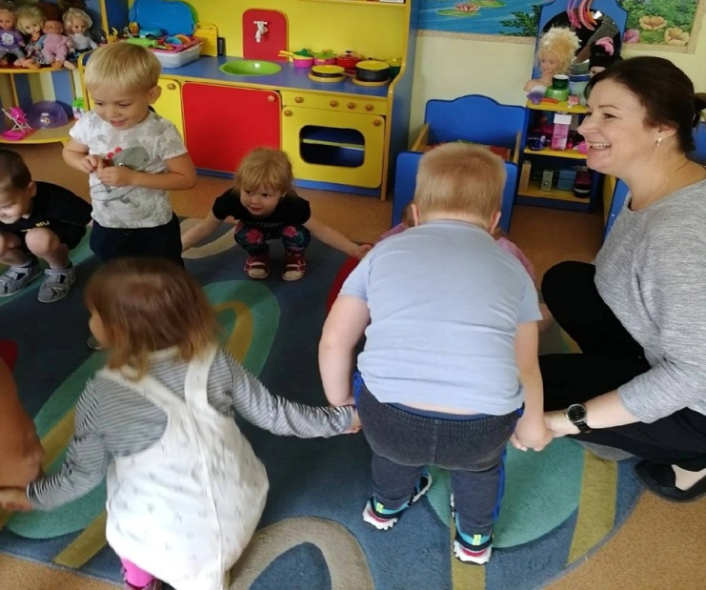
Коррекционно-воспитательные задачи:
Формировать положительное отношение на участие в занятиях
Формировать доброжелательность, самостоятельность, инициативность, ответственность
Воспитать интерес к общению с взрослыми и другими детьми

Slide 13
развитие начального детского лексикона на основе обогащения пассивного словаря ребенка и включения новых слов в экспрессивную речь
развитие фонематических процессов с помощью диффе-ренциации неречевых звуков, использования фонетических упражнений с наглядной опорой
использование здоровье-сберегающих технологий
Направления
коррекционно - логопедической работы
формирование сенсорных понятий
развитие слухового и зрительного восприятия
развитие артикуляционной и общей моторики
развитие речевого дыхания

Slide 14
Условия успешного взаимодействия логопеда с детьми
Совмещение элементов игры и обучения
Положительный настрой ребенка
Многократное повторение пройденного
Соответствие содержания материала детскому опыту
Контроль уровня сложности предлагаемого материала
Контроль длительности игры
Гибкость
Перенос знаний
Положительная оценка
деятельности ребенка

Slide 15
Команда специалистов
Учитель-
логопед
Учитель –
дефектолог
Педагог - психолог
Инструктор
по физической
культуре
Музыкальный
руководитель
Воспитатель

Slide 16
Цель
Задачи
Создать условия для развития детско-родительских отношений на основе их содержательного игрового взаимодействия;
Стимулировать психофизическое развитие ребенка, исходя из его особенностей и индивидуальных возможностей;
Обучать родителей методам игрового взаимодействия с детьми, имеющими нарушения в развитии;
Оказать содействие в социальной интеграции детей от 2 месяцев до 7 лет с ограниченными возможностями здоровья.
Создание условий для обеспечения психофизического благополучия детей дошкольного возраста на основе оптимизации детско-родительских отношений путем использования игровых технологий и методов, а так же обеспечение психолого-педагогического сопровождения детей с ОВЗ.

Slide 17
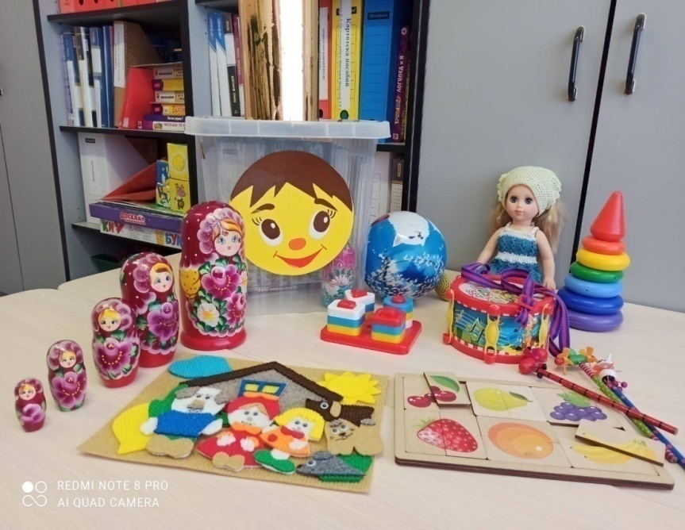
Материальная база диагностического блока:
Образовательная область «Социально-коммуникативное развитие»
сказки «Репка», «Колобок», «3 медведя»
Образовательная область
«Познавательное развитие»
игрушки-муляжи животных, овощей,
фруктов; геометрические фигуры;
разрезные картинки, пирамидки,
матрешки, игры-вкладыши
Образовательная область
«Речевое развитие»
сюжетные картинки, сказки для
восприятия детьми, пальчиковый
театр
Образовательная область
«Физическое развитие» (крупная и мелкая моторика)
мячи, шнуровки

Slide 18
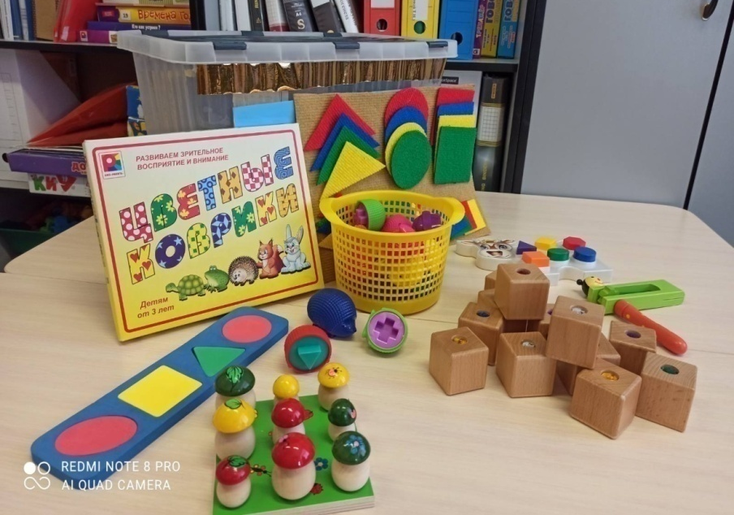
Материальная база познавательного блока:
Игрушки на развитие зрительного и слухового восприятия
(цветные коврики, шумящие кубики)
Парные картинки
Сортеры
Лип-липы геометрические фигуры
Грибочки разной величины
Картинки по лексическим темам
Счетный набор
Простые аналогии
Шнуровки
Пазлы
Су-джок
Восковые карандаши
Тактильные коврики
Резиновые наборы животных

Slide 19
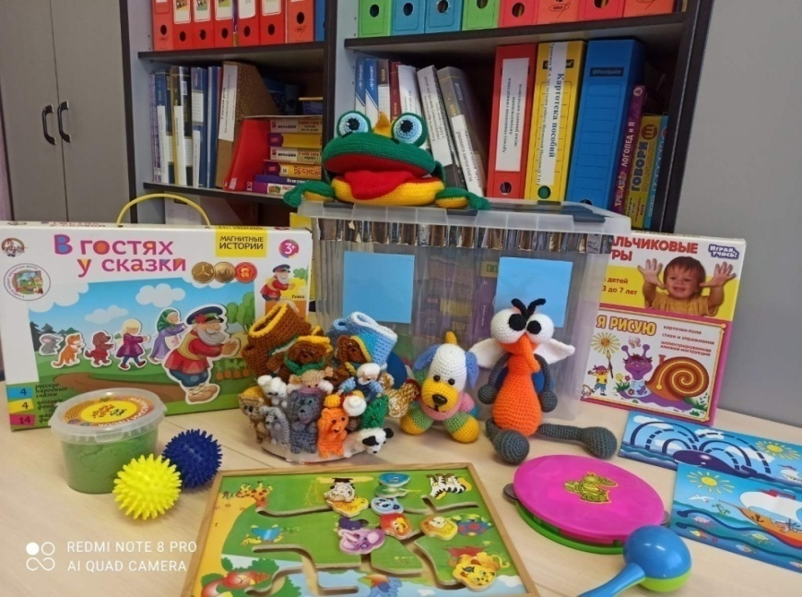
Материальная база речевого блока:
Игрушки для развития речи
Музыкальные инструменты
Игрушки на развитие дыхания
Игрушки для развития артикуляционной моторики
Пальчиковые театры
Наборы кубиков
Классические речевые игры – лото
Пластилин, тесто, цветной песок
Фигурки животных
Вкладыши
Куклы, пупсы, аксессуары к ним
Мягкие игрушки
Лип-липы на разные темы

Slide 20
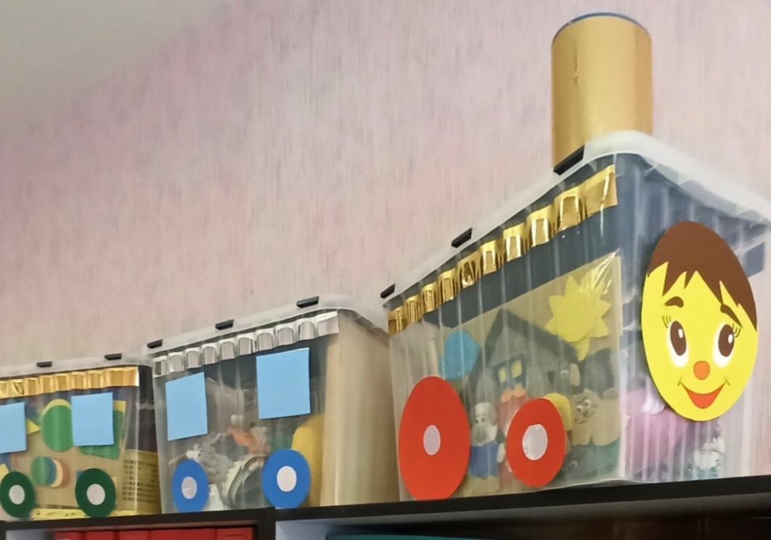
Особенности игрового центра
«Умный паровозик»
мобильность
трансформируемость
вариативность
игровой среды
доступность
контактность
функциональность

Slide 21
Домашнее визитирование
технология социально-психологической работы с семьей, способная обеспечить квалифицированную надомную
социально-педагогическую и социально-психологическую помощь ребенку-инвалиду и родителям.

Slide 22
Основные задачи домашнего визитирования
Осуществлять психолого-педагогическую поддержку членов семьи (эмоциональную и информационную)
Оказывать рекомендательную помощь в создании развивающей среды дома, обеспечивающую положительную динамику компенсации и реабилитации ребенка – инвалида
Знакомить родителей с приемами и средствами коррекционной работы
Формировать у родителей активную жизненную позицию при понимании и
принятии особенностей
своего ребенка

Slide 23
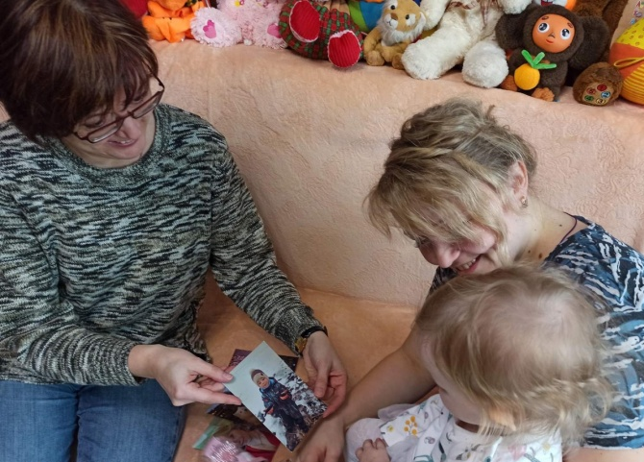
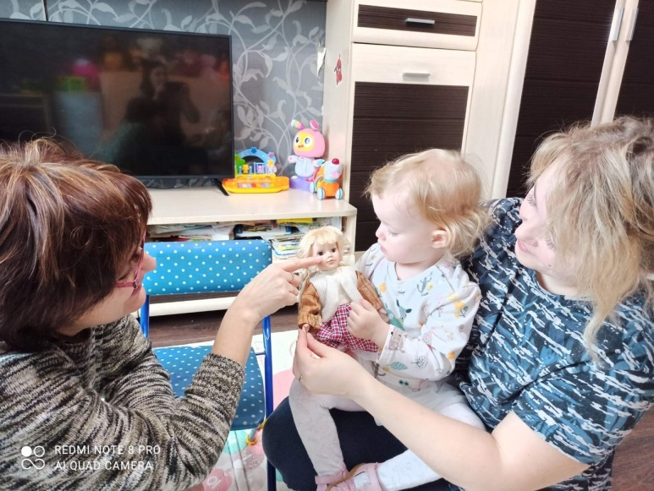
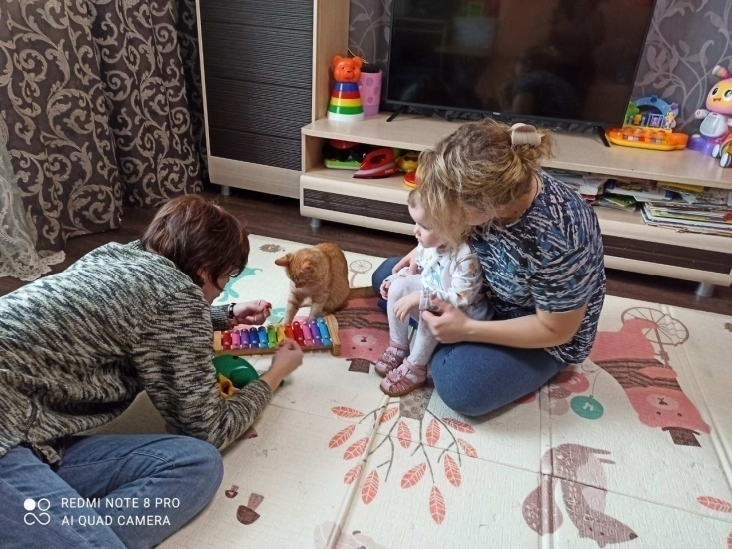
Первичный визит

Slide 24
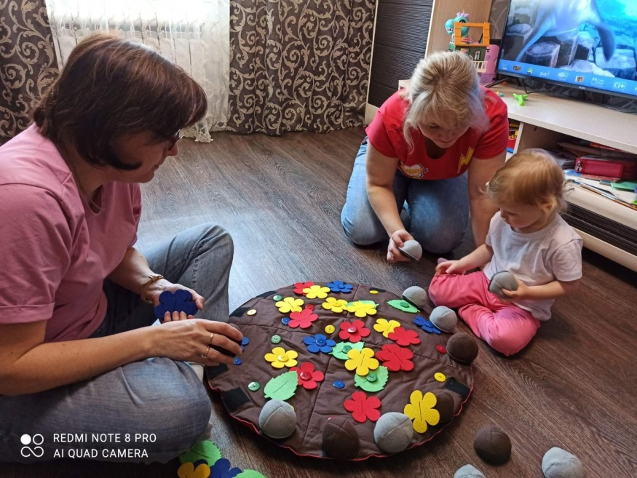
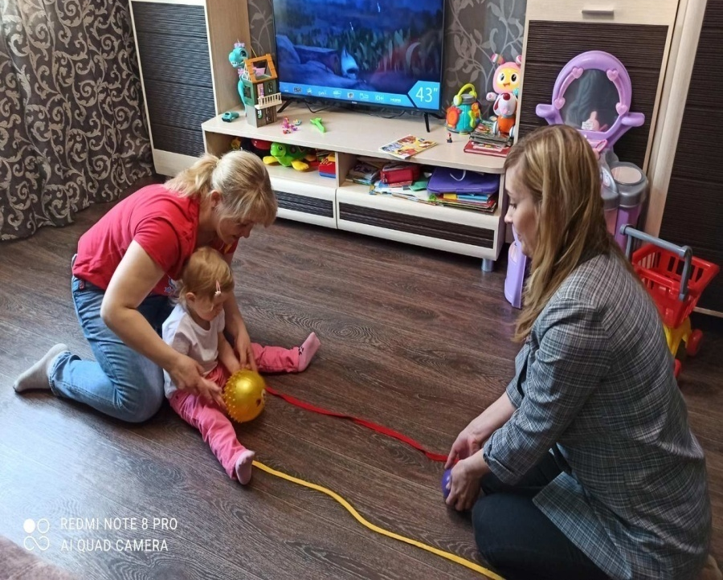
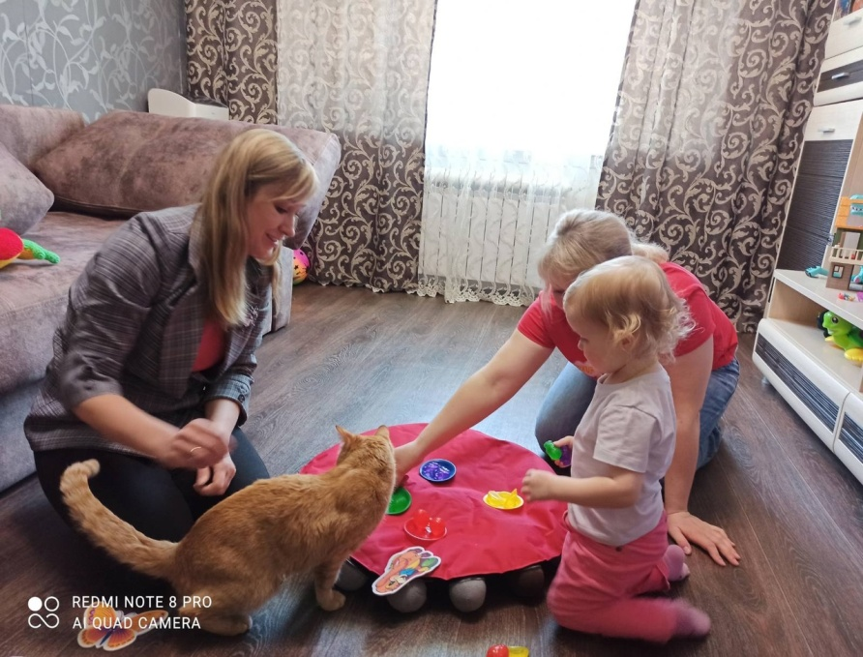
Повторный визит

Slide 25
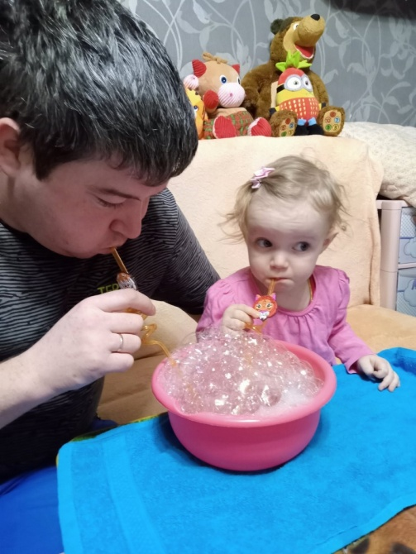
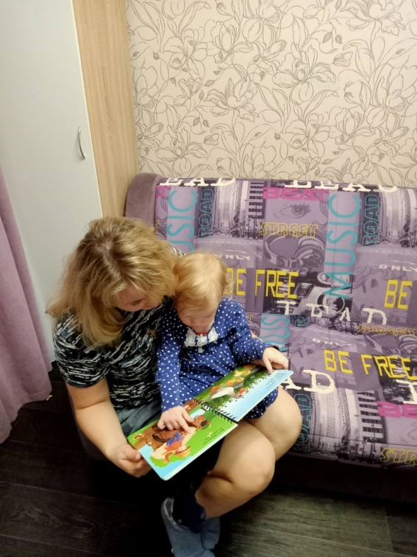
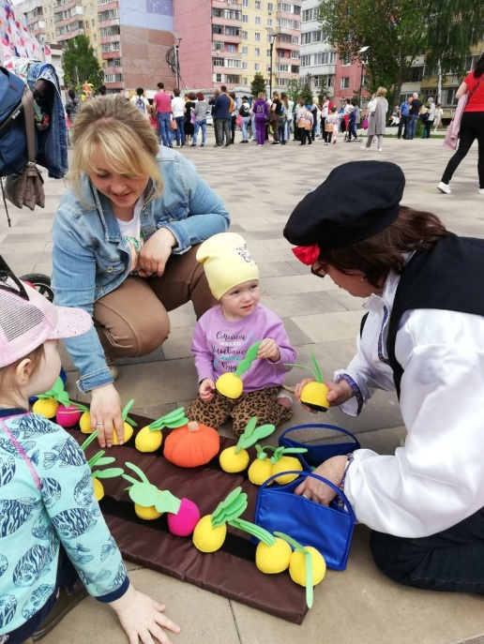
Давай поиграем,
малыш

